Slide 1
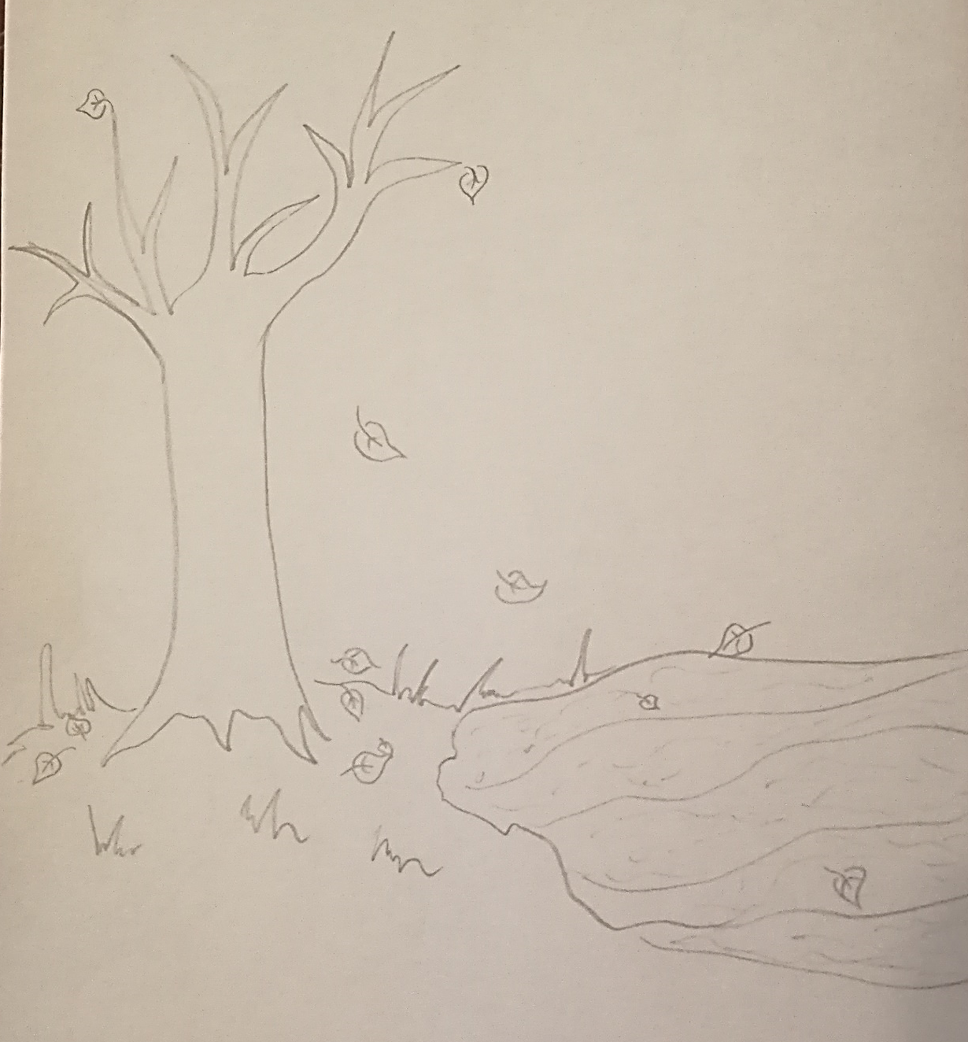
Itt

Slide 2
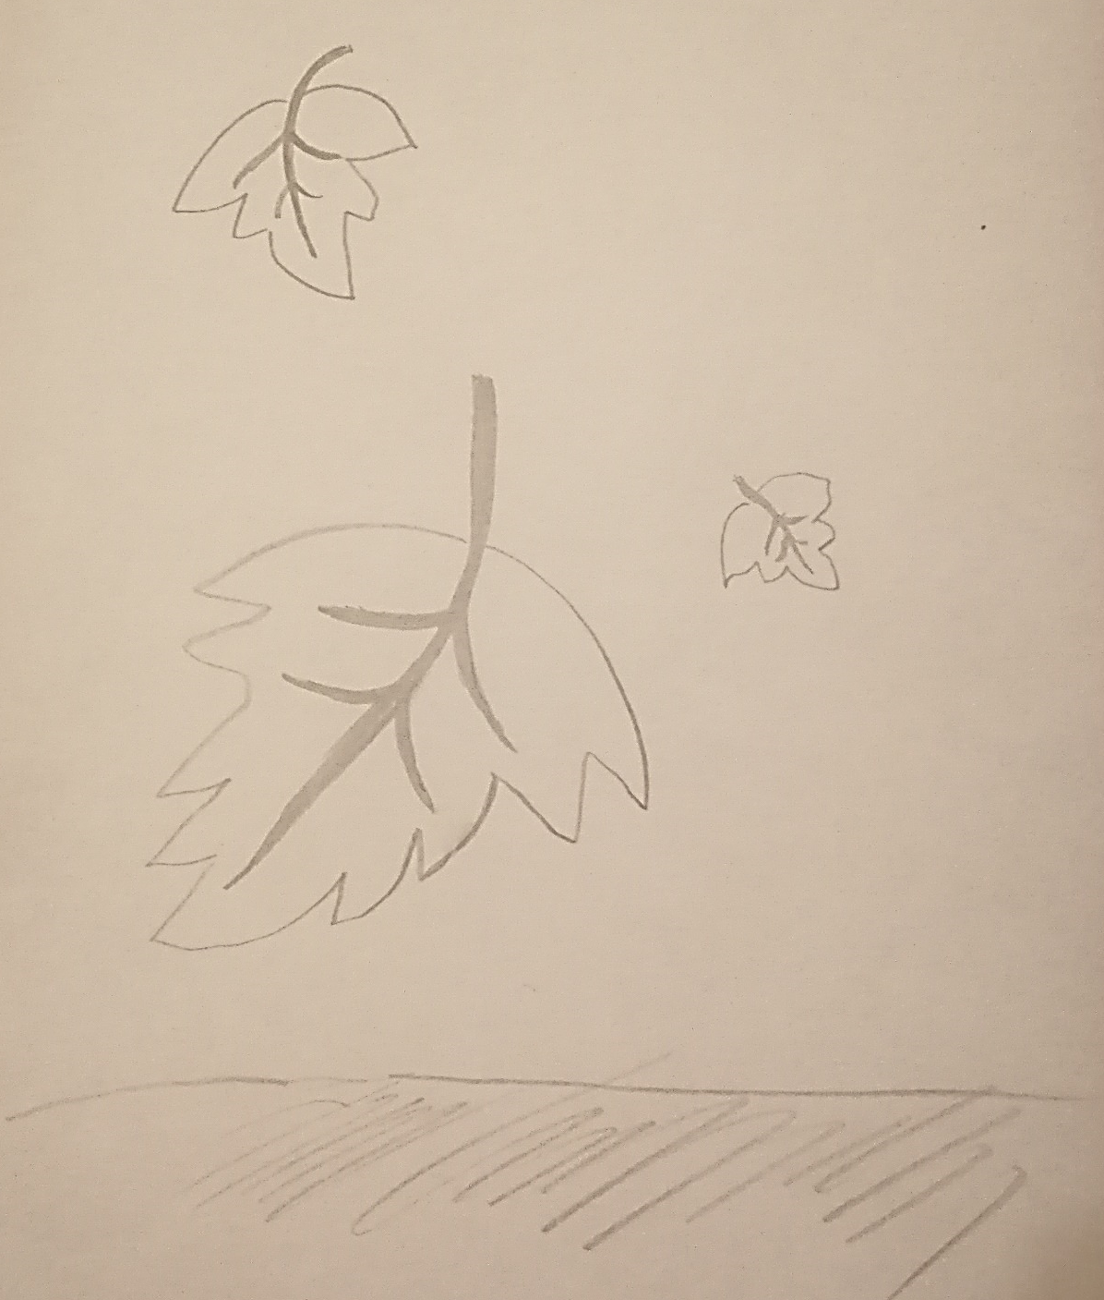
ujra

Slide 3
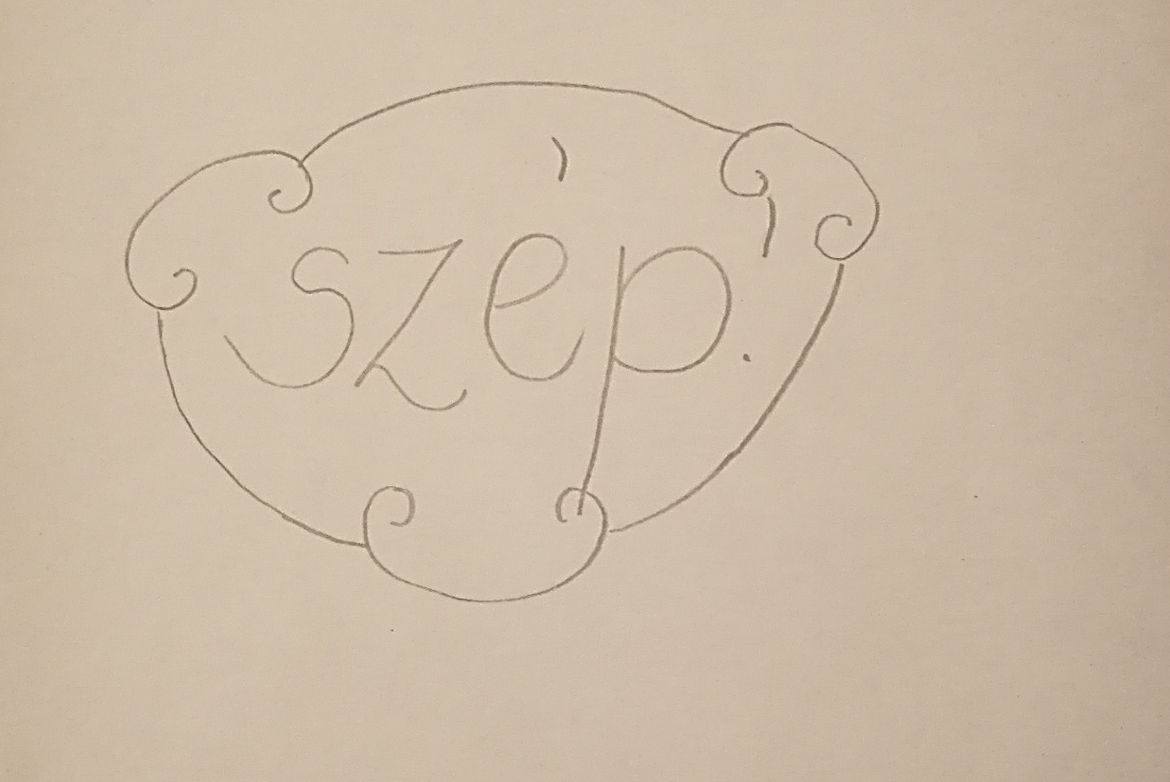

Slide 4
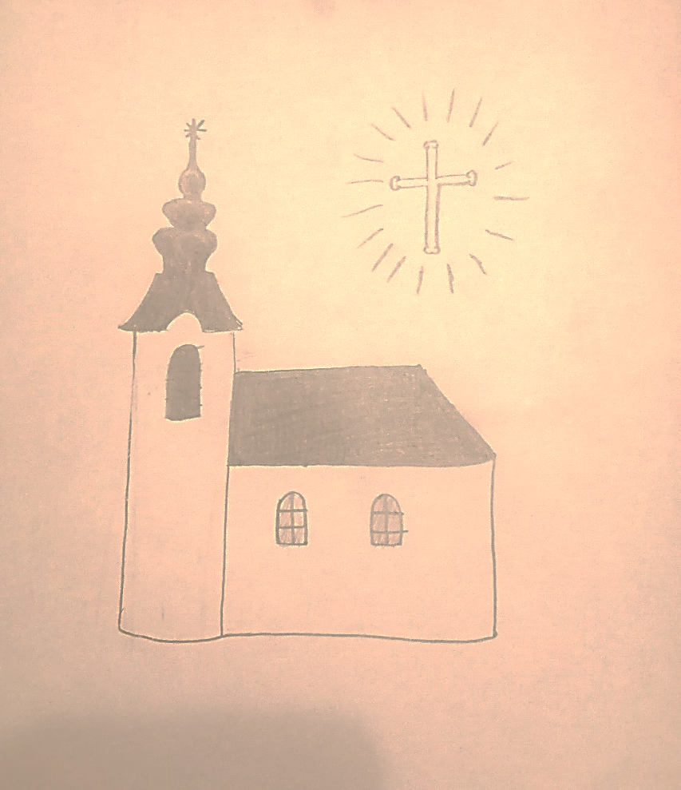
Tudja

Slide 5
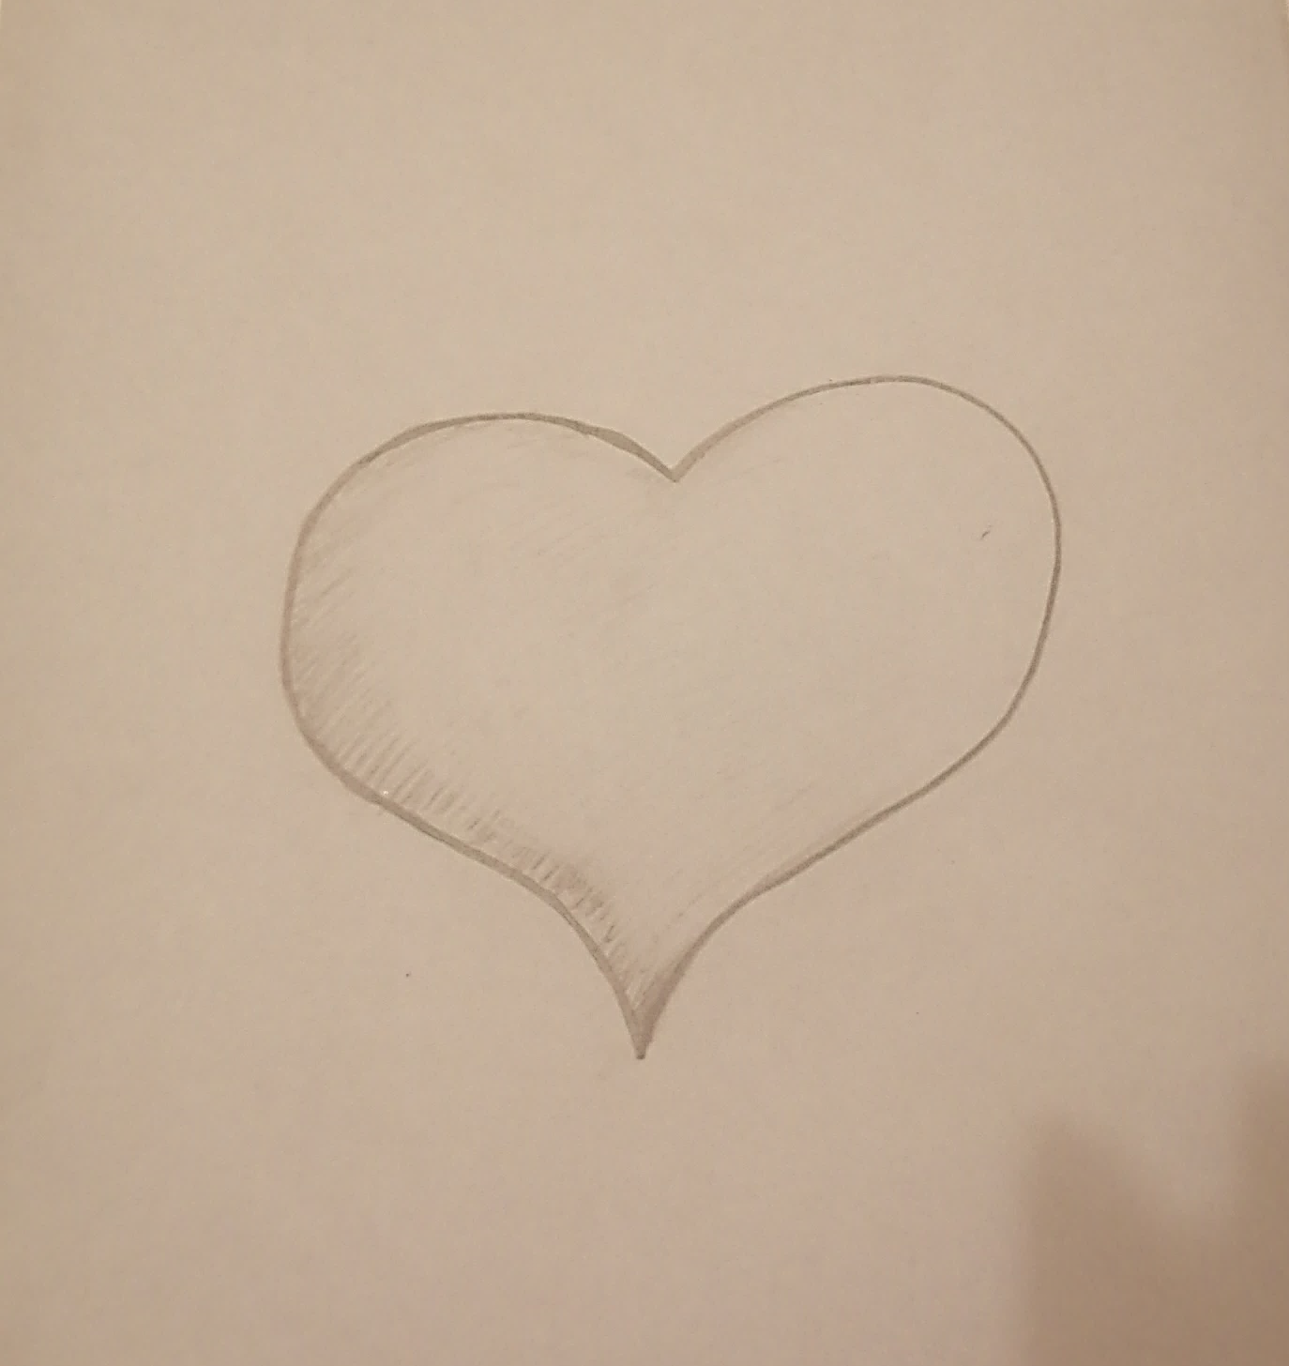
de

Slide 6
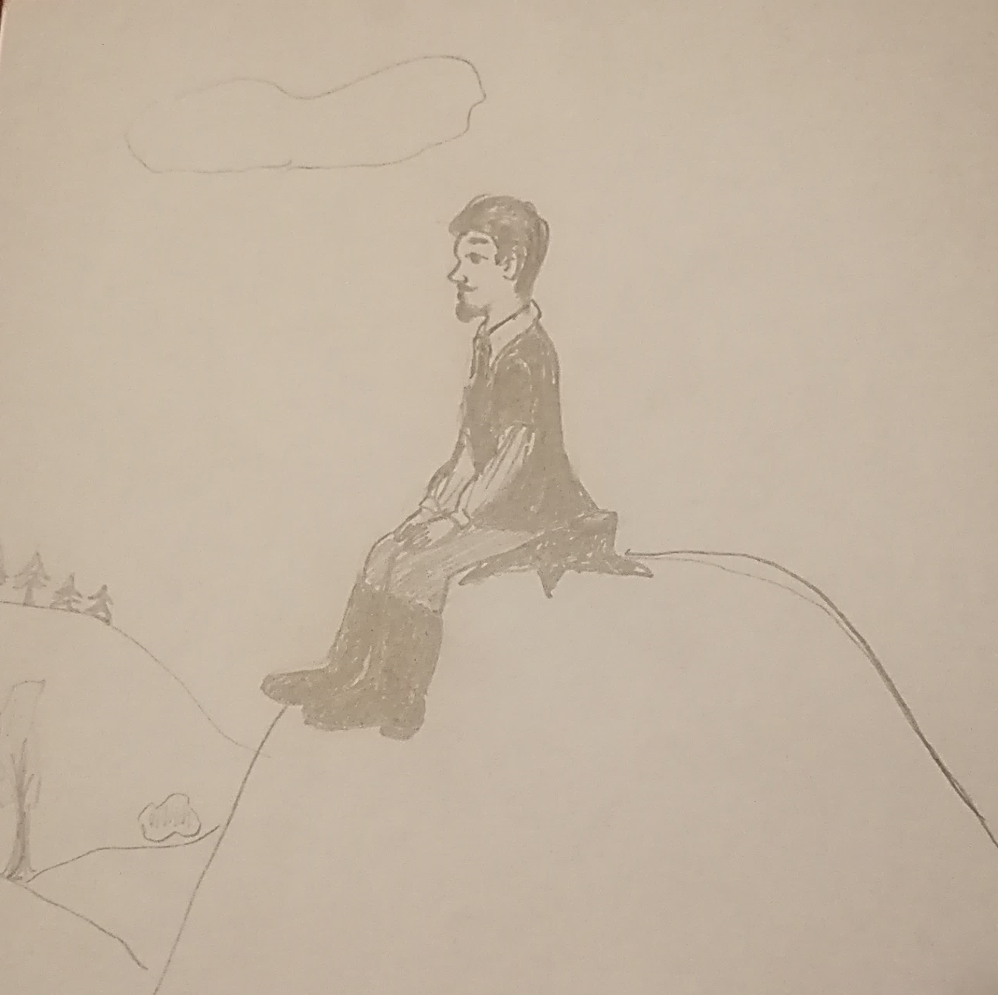
Kiülök

Slide 7
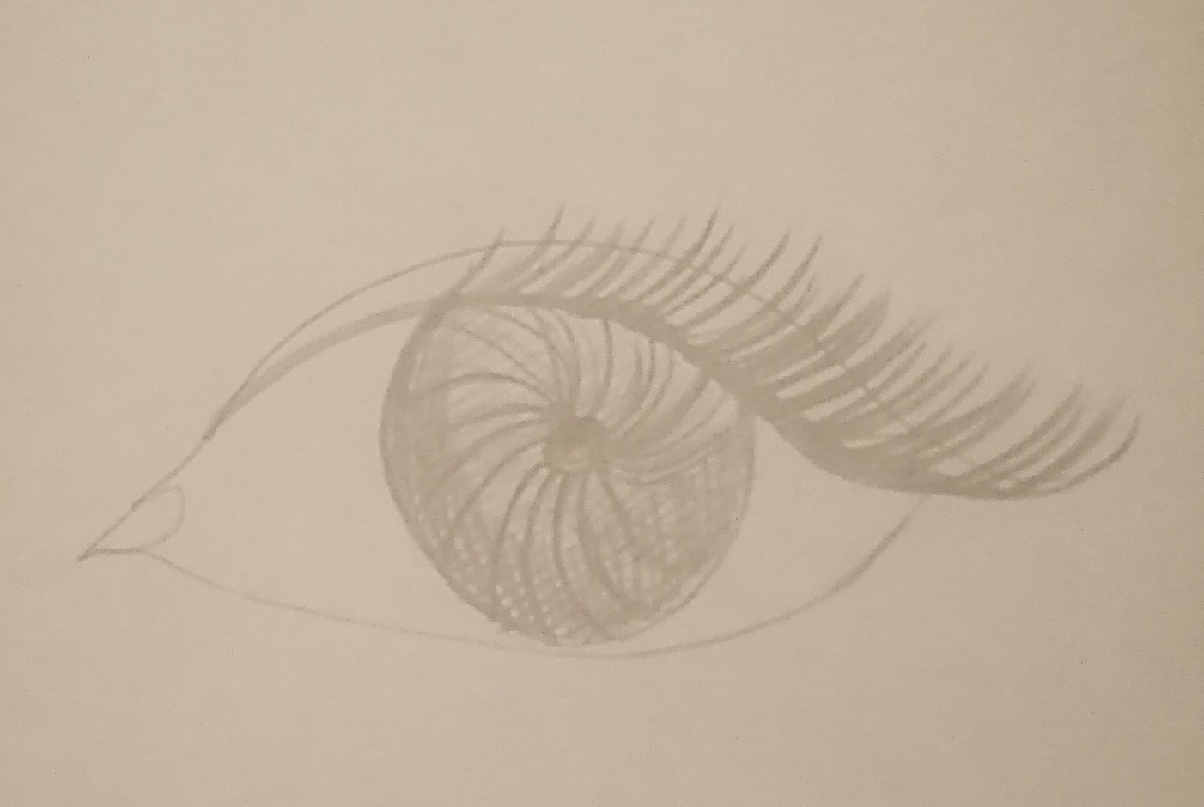
szerteszét

Slide 8
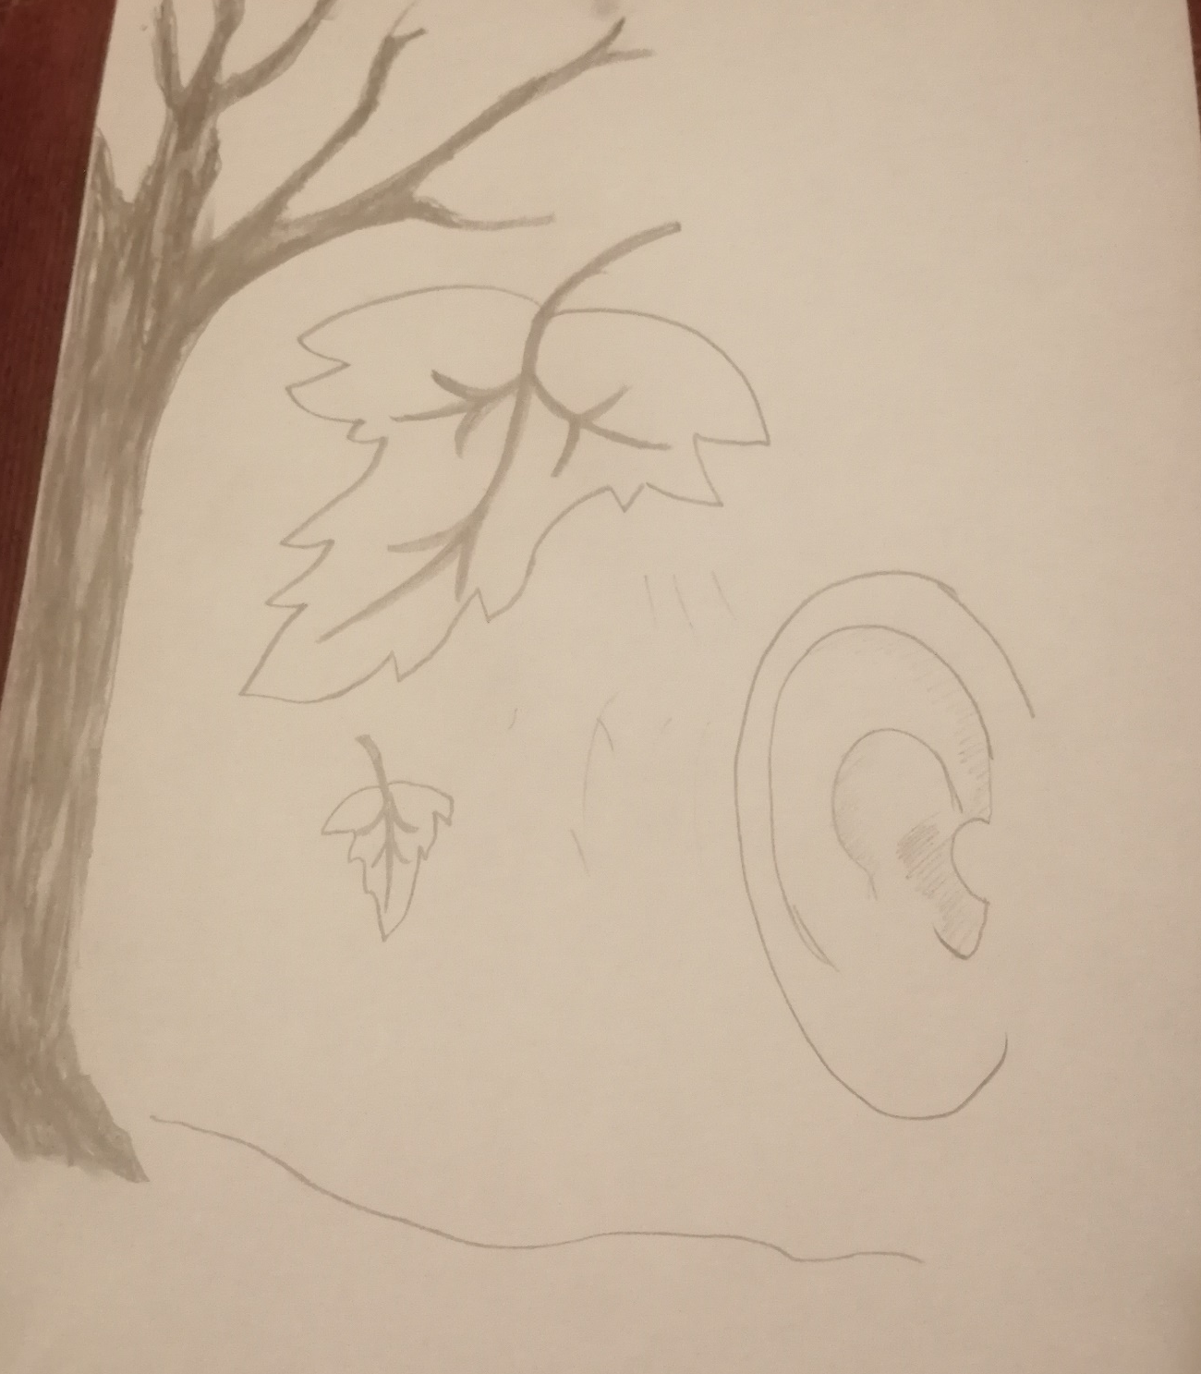
fák
neszét

Slide 9
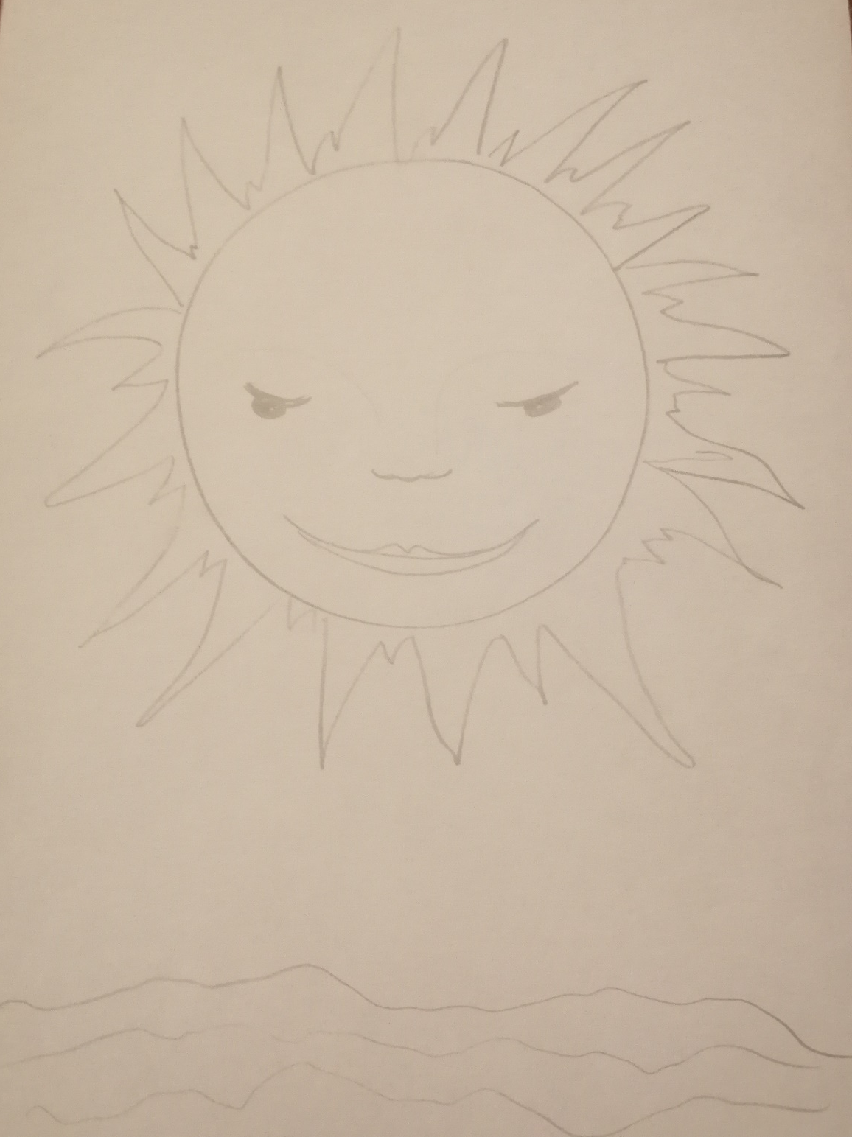
szelíd

Slide 10
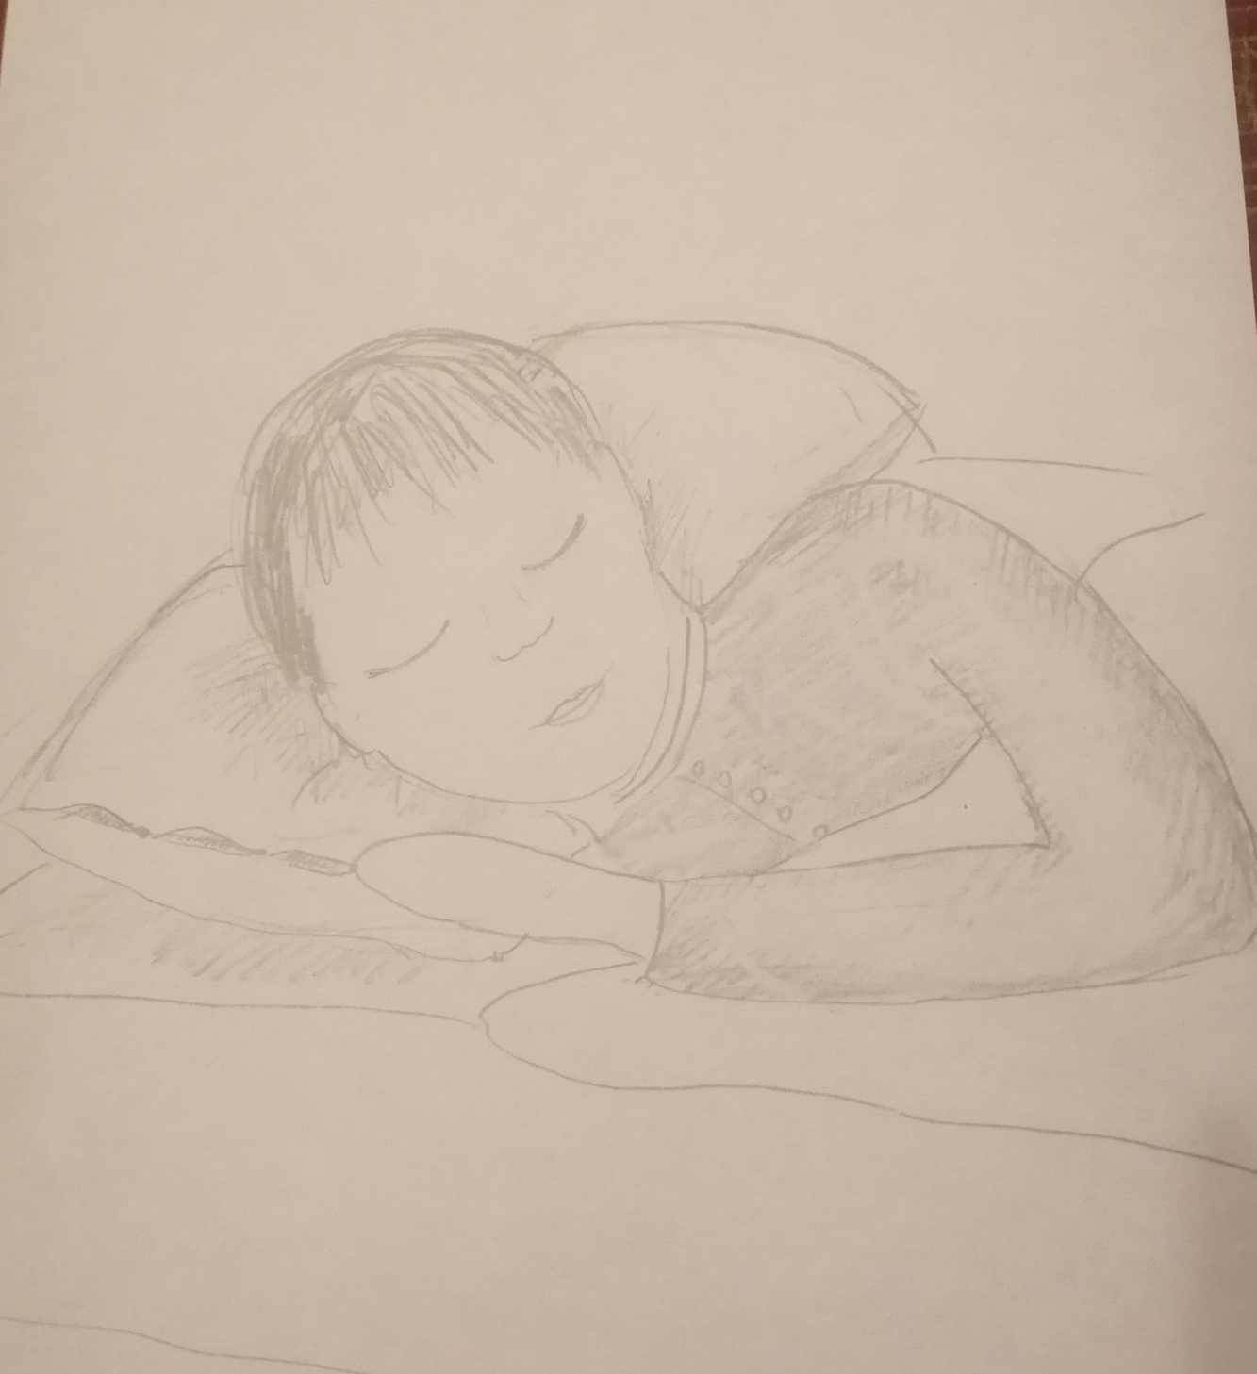
elalvó

Slide 11
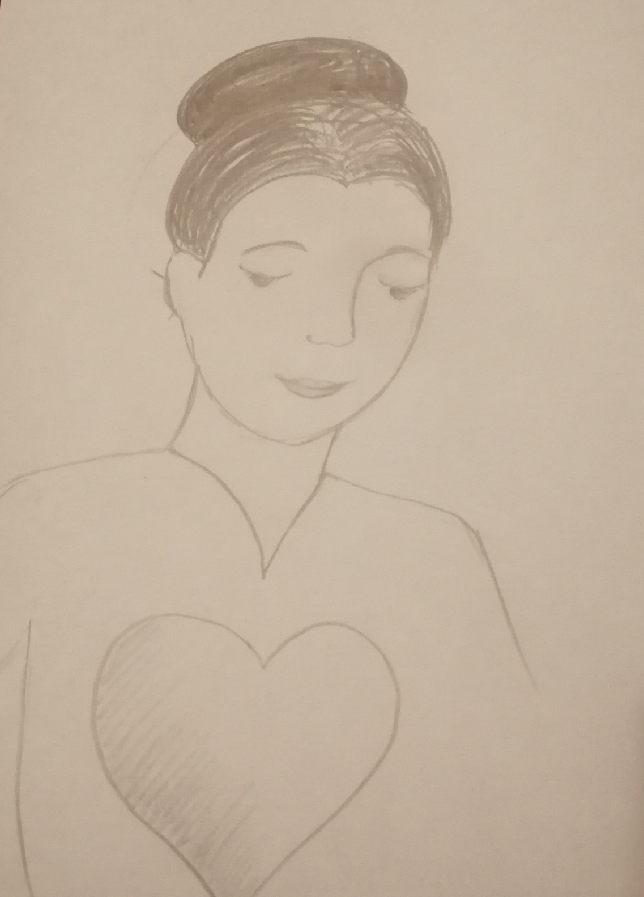
szerető

Slide 12
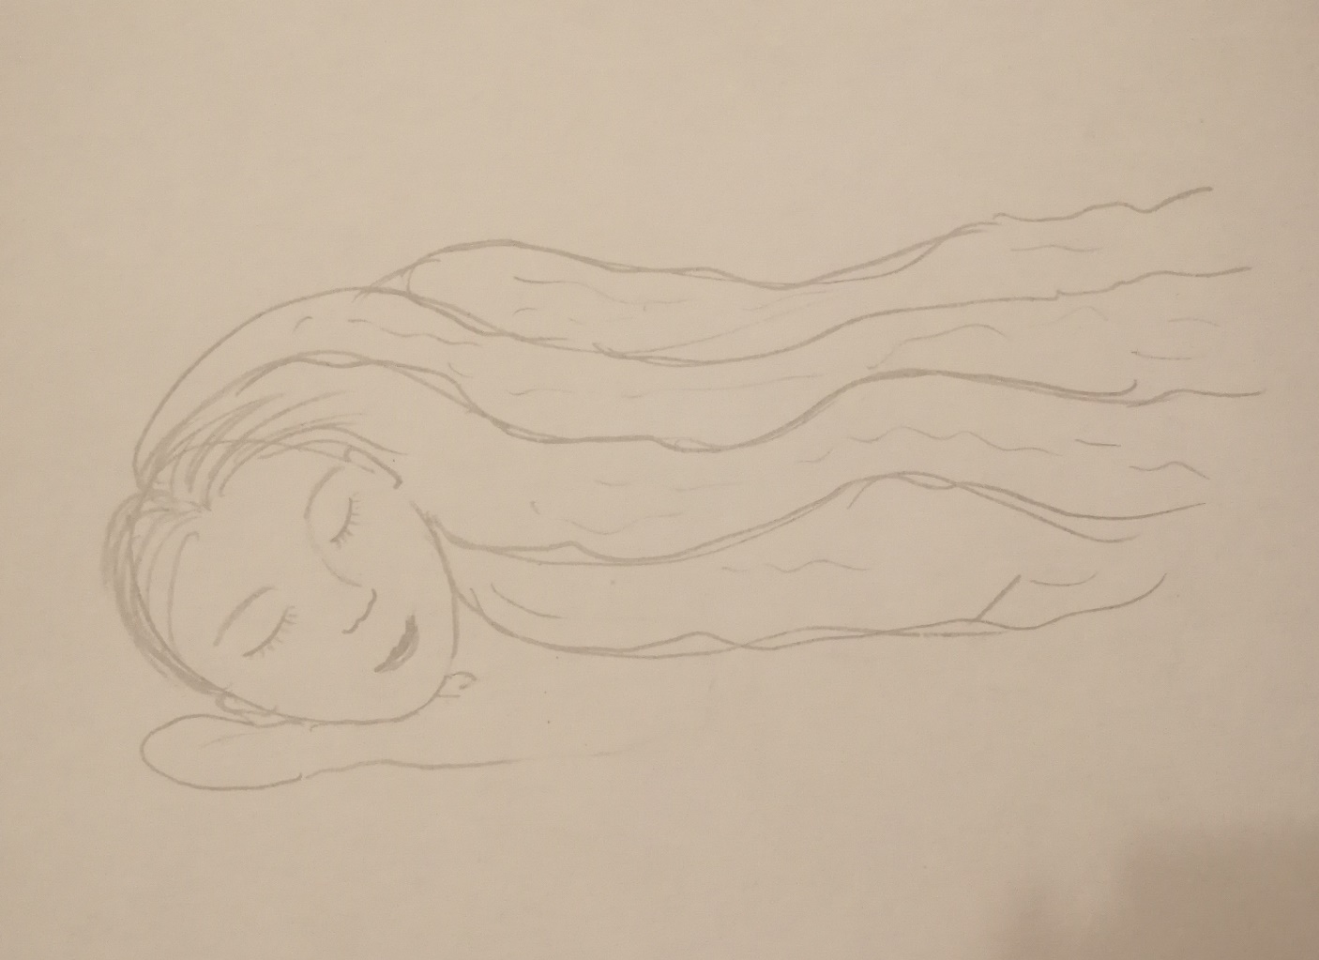
És valóban
nem hal meg

Slide 13
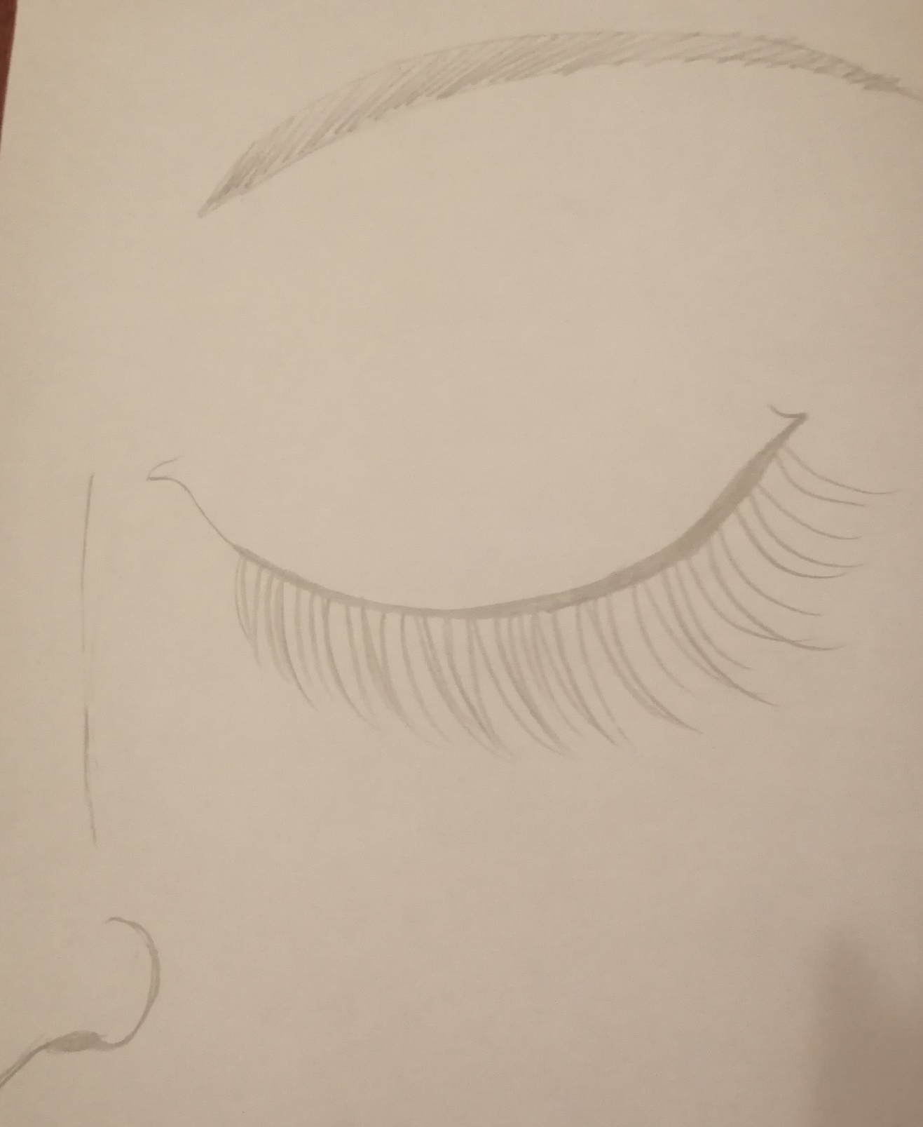
látszik
álmos
nem beteg

Slide 14
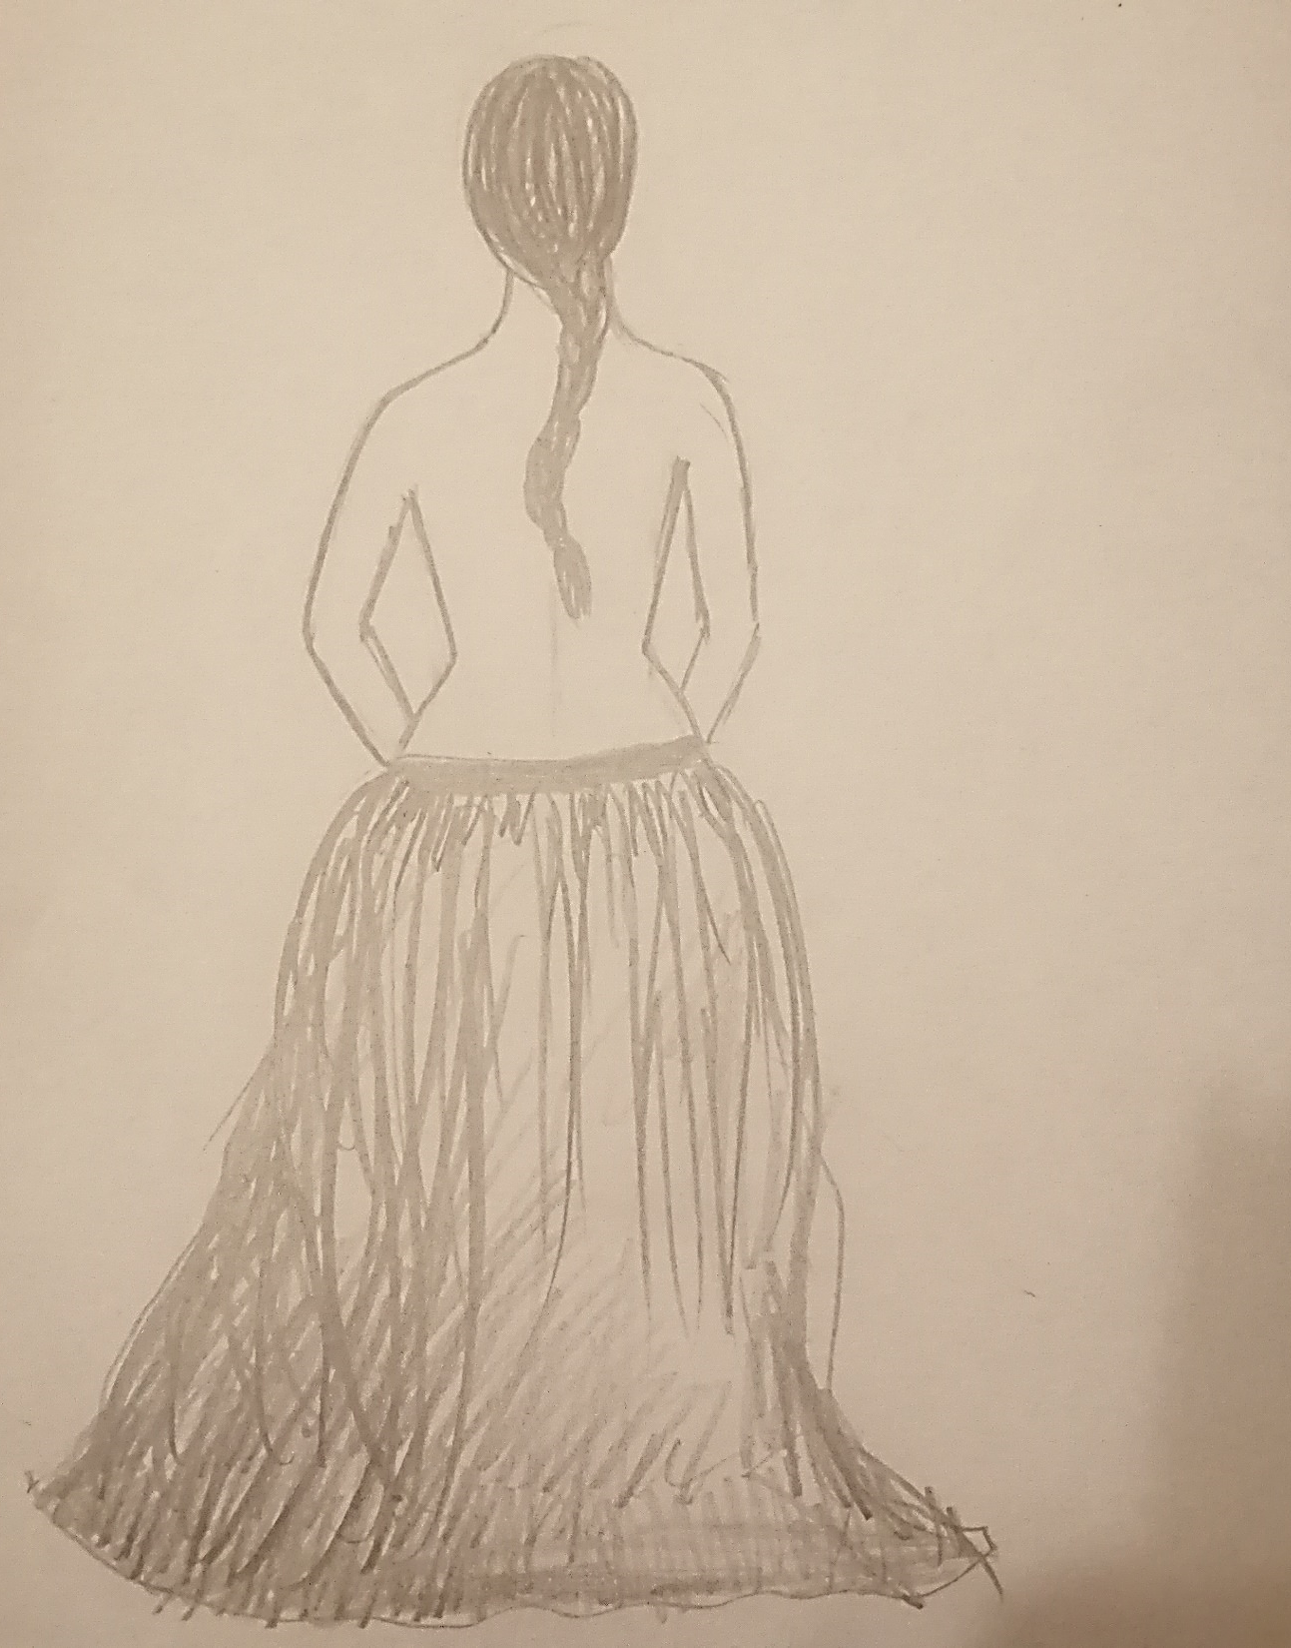
Levetette
szép

Slide 15
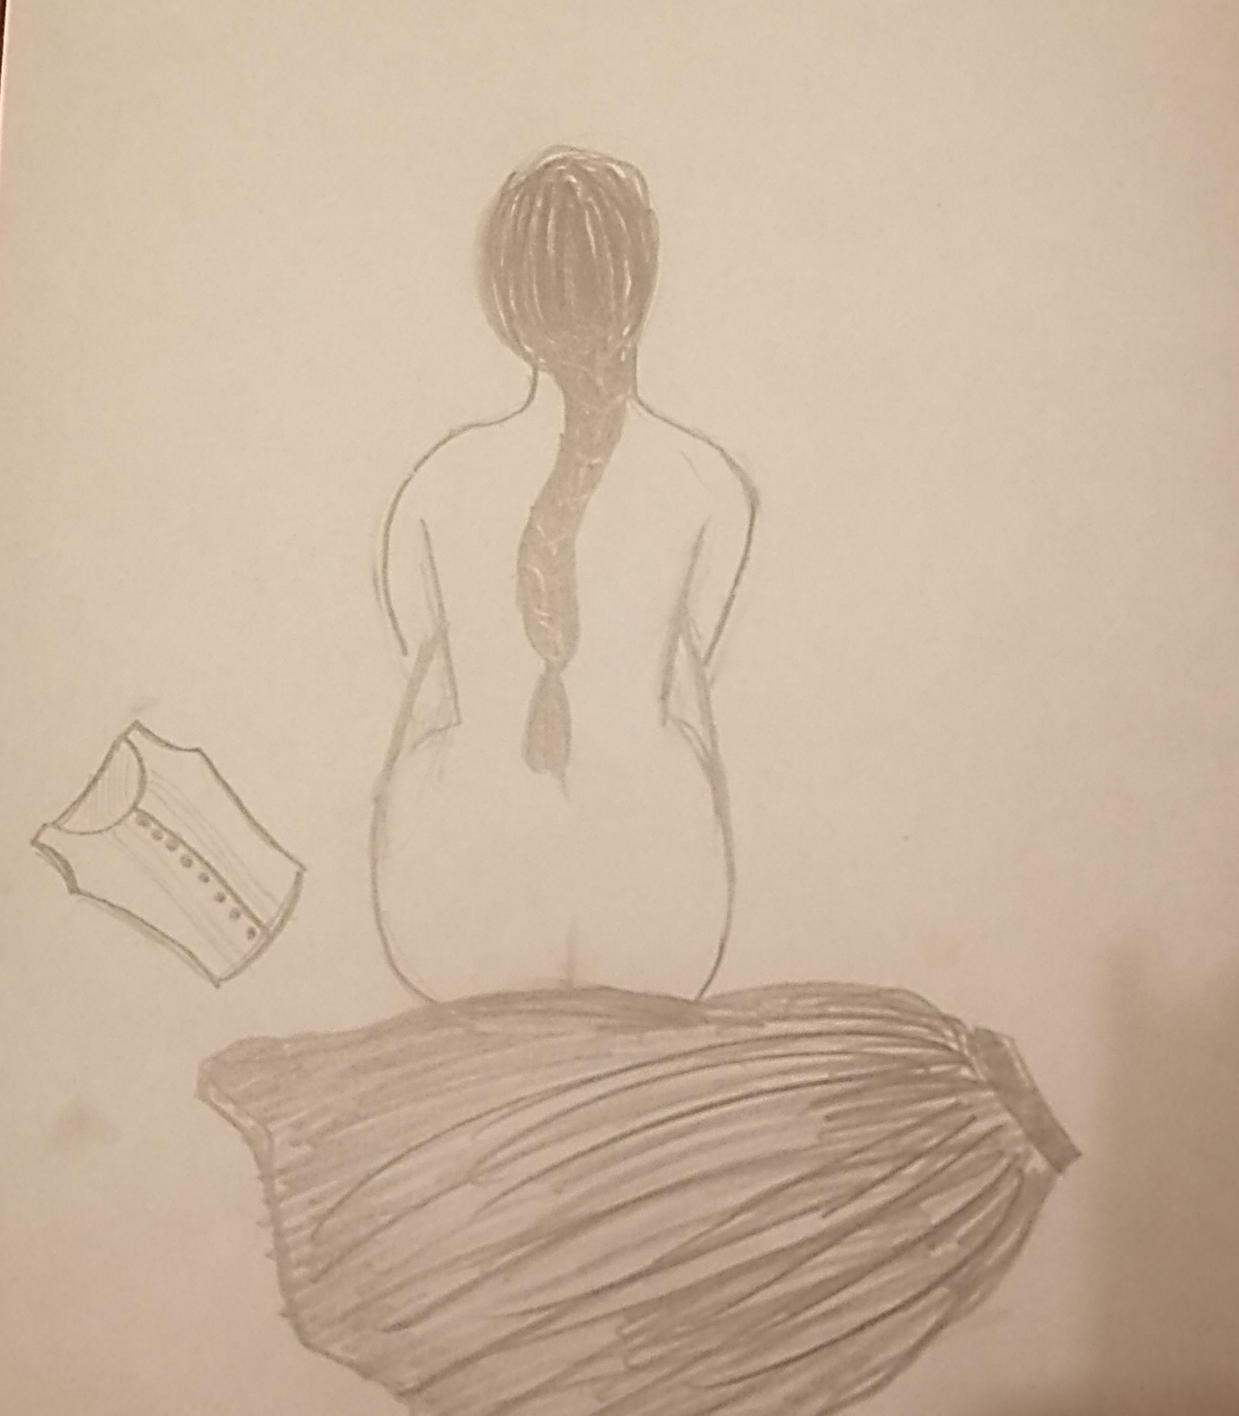
Csendesen
levetkezett

Slide 16
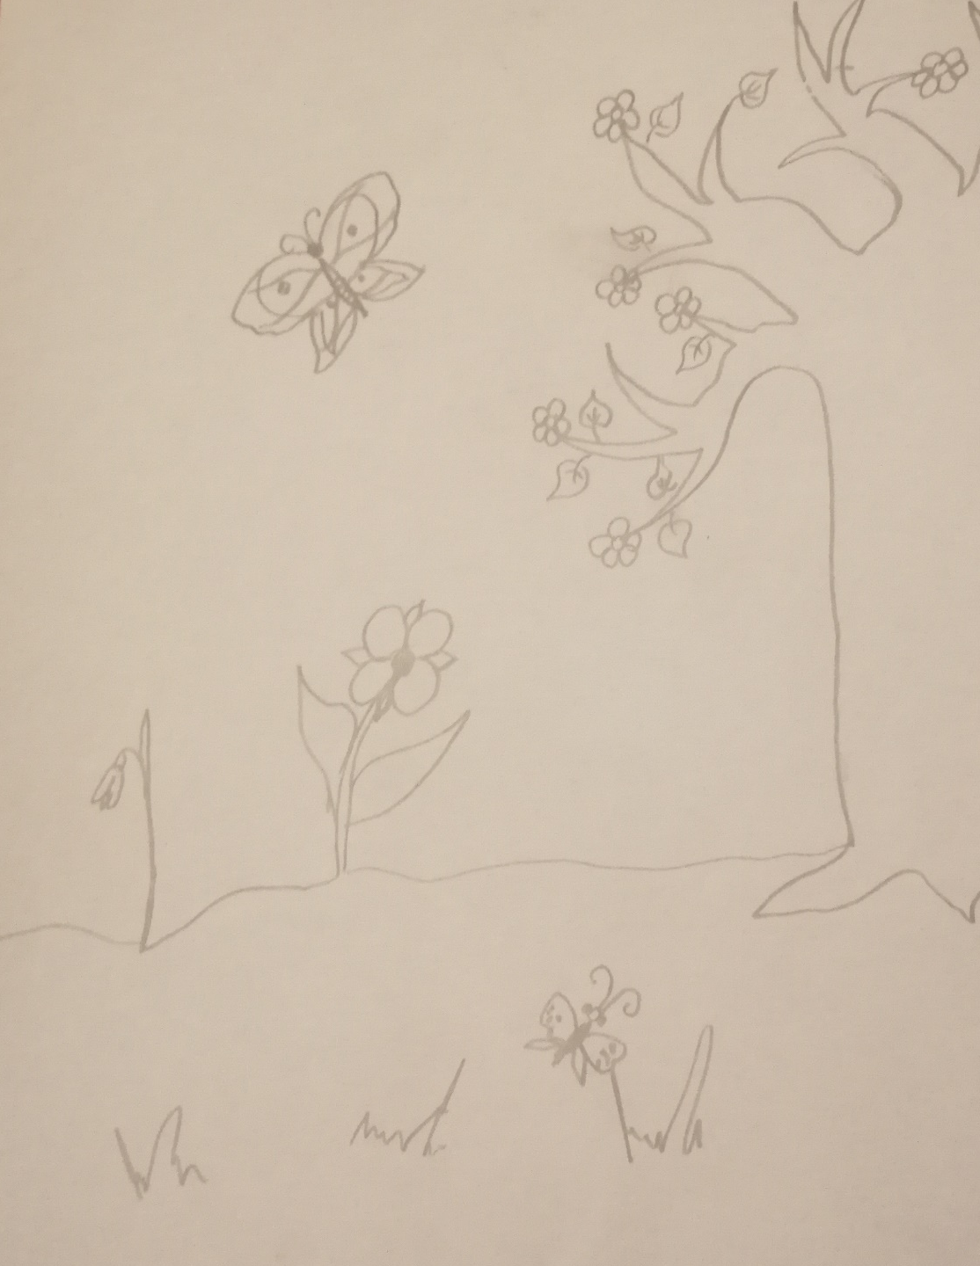
felöltözik
reggele
kikelet

Slide 17
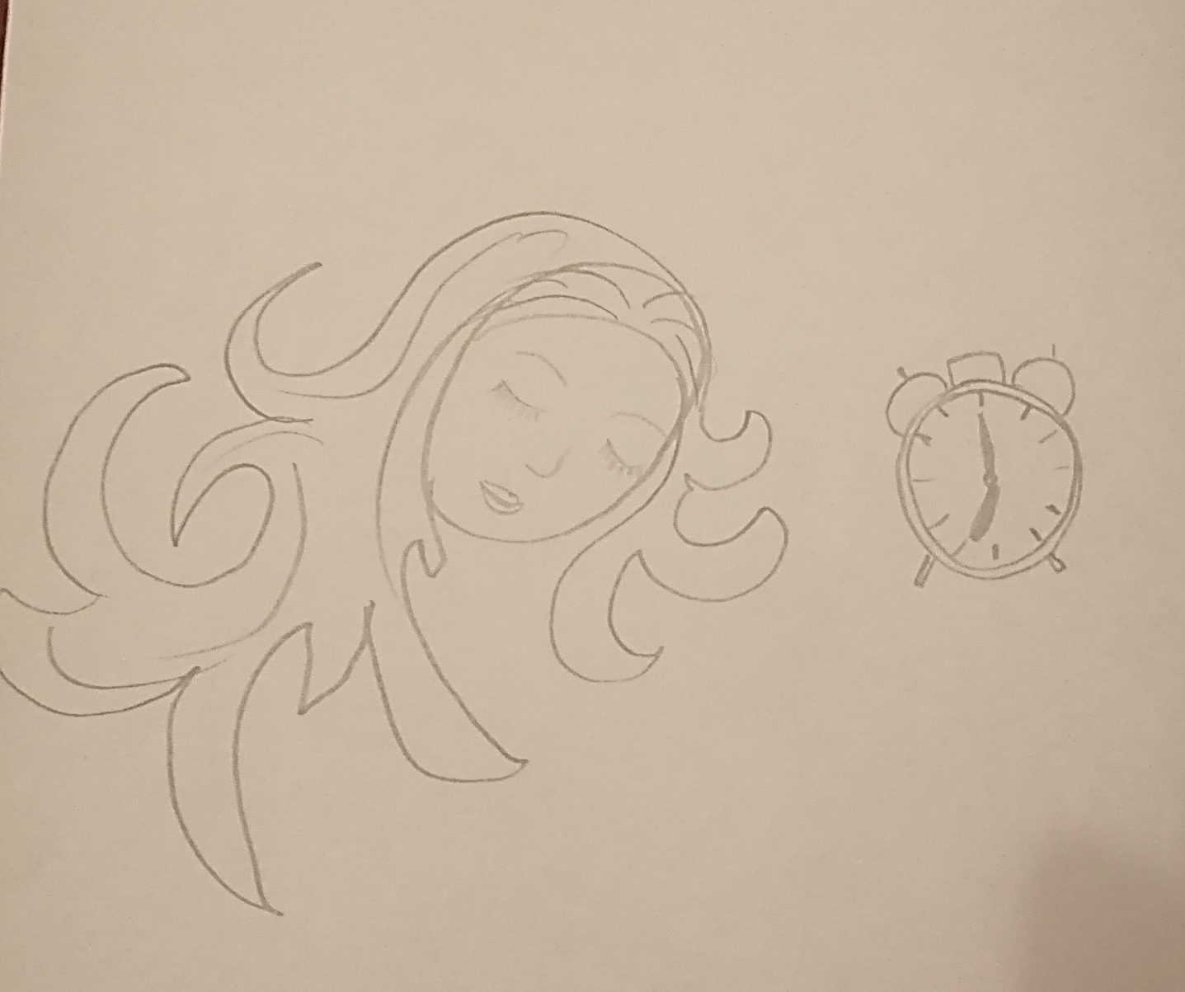
Aludjál
reggelig

Slide 18
Petőfi Sándor:
Itt van az ősz,itt van ujra…

Slide 19
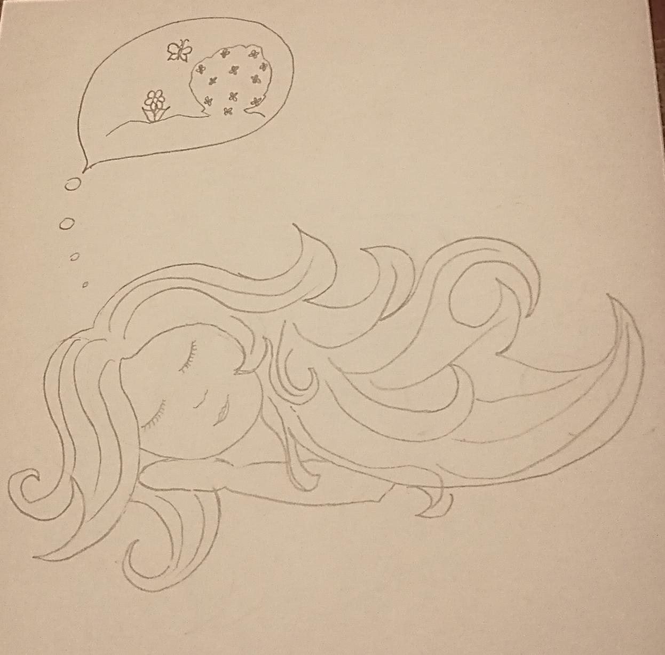
S álmodj
amikben
kedved

